Slide 1
系統設計書—(醫囑)領備血開立
Exam-order _ blood order
Product Owner | 孫培然
Scrum Master | 楊竣憲
Scrum Team | 李宗翰、陳睿穎
2022.08.26 編制

Slide 2
系統設計大綱
UI & Event Binding
ViewModel
View Service
WebAPI Controller
Model Service
Stored Procedure
Delphi 畫面

Slide 3
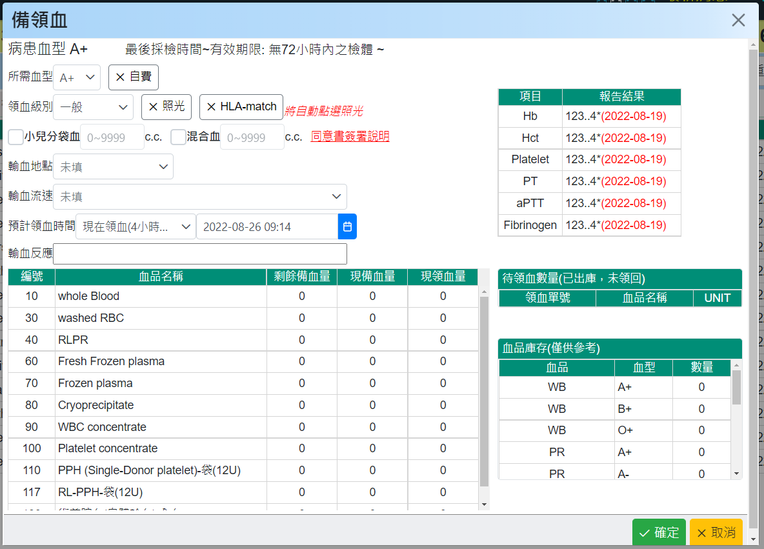
1. UI & Event Binding – 開立畫面
開立路徑: 住院醫囑系統→處方開立→
開立檢驗檢查→領備血
1
2
序 | 事件名稱
1 | dropdownClick($event)
2 | booleanClick($event)
3 | checkBoxClick($event)
4 | showMessageClick($event)
5 | inputClick($event)
6 | onOkClick($event)
7 | onCancelClick ($event)
3
4
5
6
7

Slide 4
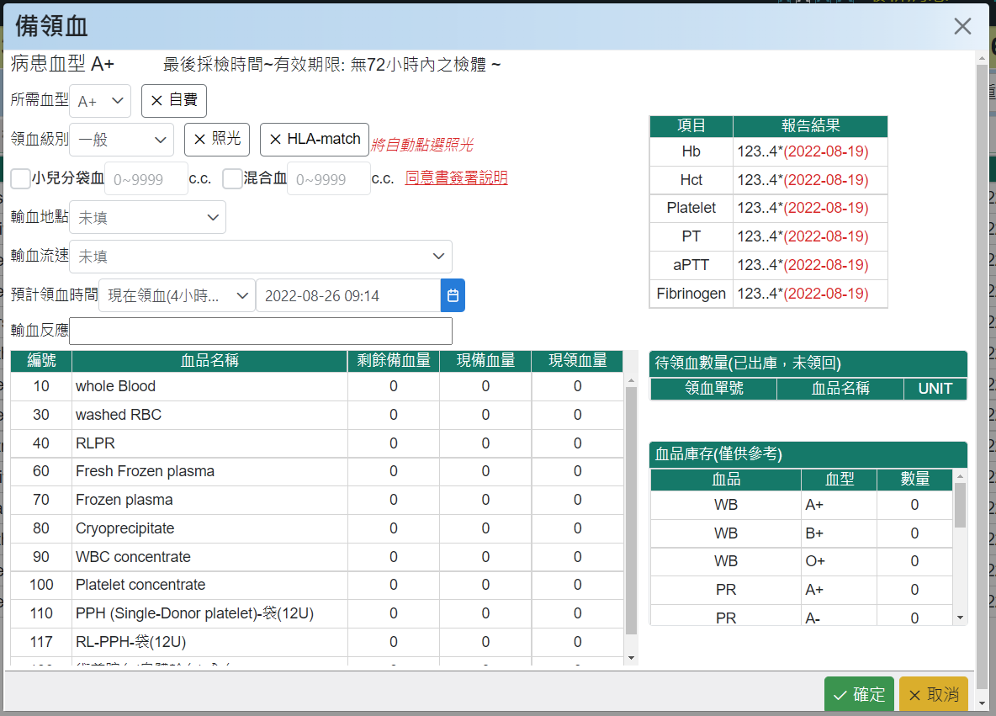
1. UI & Event Binding – 畫面/操作說明
病患血型，來源: cmchor/bldpatbas
採檢時間 ， 來源: SQL server(72小時內)
相關檢驗項目， 來源: SQL server(此次住院期間)

Slide 5
1. UI & Event Binding – 畫面/操作說明
下拉選單類別
所需血型、領血級別、輸血流速、領血時間，清單: 固定種類
輸血地點，來源: SQL server(護理站)
Boolean類別
自費
照光，限一般領血
HLA，限一般領血，綁定照光
checkBox類別，勾選後方可輸入數量
小兒分袋血
混合血
Input類別
輸血地點、輸血流速、領血時間
輸血反應，預帶入 Informix
彈出提醒視窗
同意書簽署說明
緊急輸血定義(領血級別為緊急A級)

Slide 6
1. UI & Event Binding – 畫面/操作說明
血品名稱，可申請的血品清單， 來源: Informix
剩餘備血量，該病人之前申請的備血 ， 來源: Informix
現備血量，此次申請備血數量
現領血量，此次申請領血數量
※ Delphi Code trace結果
1.剩餘備血量固定為0(?)
2.當照光勾選時，有另一組血品編號
3.非緊急A級，現備血量必 >= 現領血量

Slide 7
1. UI & Event Binding – 畫面/操作說明
待領血數量，來源: Informix
血品庫存 ，來源: Informix

Slide 8
2. ViewModel
PtBloodInfo
Name |  | DataType
+ blood | : | string
+ isTransPlant | : | boolean
LabData
Name |  | DataType
+ itemName? | : | string
+ value? | : | string
+ date? | : | string
BloodWait
Name |  | DataType
+ applyNo | : | number
+ itemName | : | string
+ qty | : | number
BloodAct
Name |  | DataType
+ other | : | string
+ actType | : | string[]
+ total | : | string
BloodInfo
Name |  | DataType
+ itemNo | : | number
+ itemName | : | string
+ surplus | : | number
+ prepare | : | number
+ receive | : | number
BloodStock
Name |  | DataType
+ itemName | : | number
+ type | : | number
+ qty | : | string

Slide 9
3. View Service
Page | Description | Property / Event | View Service | Input | Output
領備血畫面 (初始化) | 取得病人血型資料 | ngOnInit() | getPtBloodInfo() | VisitNo | PtBloodInfo
 | 取得相關檢驗資料 | ngOnInit() | getLabData() | VisitNo | LabData[]
 | 取得所需血型(下拉式選單) | ngOnInit() | getBloodTypes() | 無 | Option[]
 | 取得領血級別(下拉式選單) | ngOnInit() | getBloodLevels() | 無 | Option[]
 | 取得輸血地點(下拉式選單) | ngOnInit() | getBloodPlaces() | 無 | Option[]
 | 取得輸血流速(下拉式選單) | ngOnInit() | getBloodRates() | 無 | Option[]
 | 取得領血時間(下拉式選單) | ngOnInit() | getBloodTimes() | 無 | Option[]
 | 取得輸血反應 | ngOnInit() | getBloodAct() | VisitNo | BloodAct
 | 取得領備血表格清單 | ngOnInit() | getBloodInfos() | 無 | BloodInfo[]
 | 取得待領血清單 | ngOnInit() | getBloodWaitList() | VisitNo | BloodWait[]
 | 取得血品庫存清單 | ngOnInit() | getBloodStocks() | 無 | BloodStock[]

Slide 10
3. View Service
Page | Description | Property / Event | View Service | Input | Output
領備血畫面 (操作/檢核) | 改變領血等級 | changeLevel() | changeLevel() | 無 | 無
 | 改變光照 | changeLight() | changeLight() | VisitNo | 無
 | 改變 HLA-match | changeHLA() | changeHLA() | VisitNo | 無
 | 顯示同意書說明訊息 | showConsent() | showConsent() | 無 | 無
 | 顯示緊急領血定義彈窗 | showEmerDef() | showEmerDef() | 無 | 無
 | 輸入數量是否正確(編輯) | onBlur() | onBlur() | number | 無
 | 設定血品是否可輸入 | isDisable() | isDisable() | 無 | Boolean
 | 是否需加開血庫檢驗單(存檔檢核) | onOkClick() | checkAddCMT261() | 無 | Boolean
 | 是否需加開血型檢驗單(存檔檢核) | onOkClick() | checkAddCMT220() | 無 | Boolean
 | 24hr 內已開過領血單(存檔檢核) | onOkClick() | checkOrderCAT260() | 無 | Boolean
 | 輸入欄位是否完整(存檔檢核) | onOkClick() | checkDataComplete() | 無 | Boolean
 | 輸入數量是否正確(存檔檢核) | onOkClick() | checkBloodNumber() | 無 | Boolean

Slide 11
4. WebAPI Controller
Description | Method | URL(/webapi/examOrder/Blood/) | Input | Output
取得病人血型資料 | GET | getPtBloodInfo() | VisitNo | PtBloodInfo
取得相關檢驗資料 | GET | getLabData() | VisitNo | LabData[]
取得輸血地點(護理站) | GET | getStationInfos() |  | StationInfos[]
取得輸血反應 | GET | getBloodAct() | VisitNo | BloodAct
取得領備血表格清單 | GET | getBloodInfos() |  | getBloodInfo[]
取得待領血清單 | GET | getBloodWaitList() | VisitNo | BloodWait[]
取得血品庫存清單 | GET | getBloodStocks() |  | BloodStock[]
取得上次領血醫囑紀錄 | GET | getLastReceiveBloodOrder() | VisitNo | ExamOrder
取得上次血型檢驗醫囑紀錄 | GET | getLastTestBloodOrder() | VisitNo | ExamOrder
<註> 橙色表示既有模組

Slide 12
5. Model Service
Description | Service Function | Input | Output
取得病人血型資料 | getPtBloodInfo() | VisitNo | PtBloodInfo
取得相關檢驗資料 | getLabData() | VisitNo | LabData[]
取得輸血反應 | getBloodAct() | VisitNo | BloodAct
取得領備血表格清單 | getBloodInfos() |  | getBloodInfo[]
取得待領血清單 | getBloodWaitList() | VisitNo | BloodWait[]
取得血品庫存清單 | getBloodStocks() |  | BloodStock[]
取得上次領血醫囑紀錄 | getLastReceiveBloodOrder() | VisitNo | ExamOrder
取得上次血型檢驗醫囑紀錄 | getLastTestBloodOrder() | VisitNo | ExamOrder

Slide 13
6. Stored Procedure(待定)
Description | Stored Procedure
--- | ---
<註> 1. 血品資料大多需從 Informix 取得
2. 檢驗查報告依是否有現成 API / SP 可套用
3. 目前領備血功能開發以前端為主
故SP清單先待定處理，再陸續補充文件

Slide 14
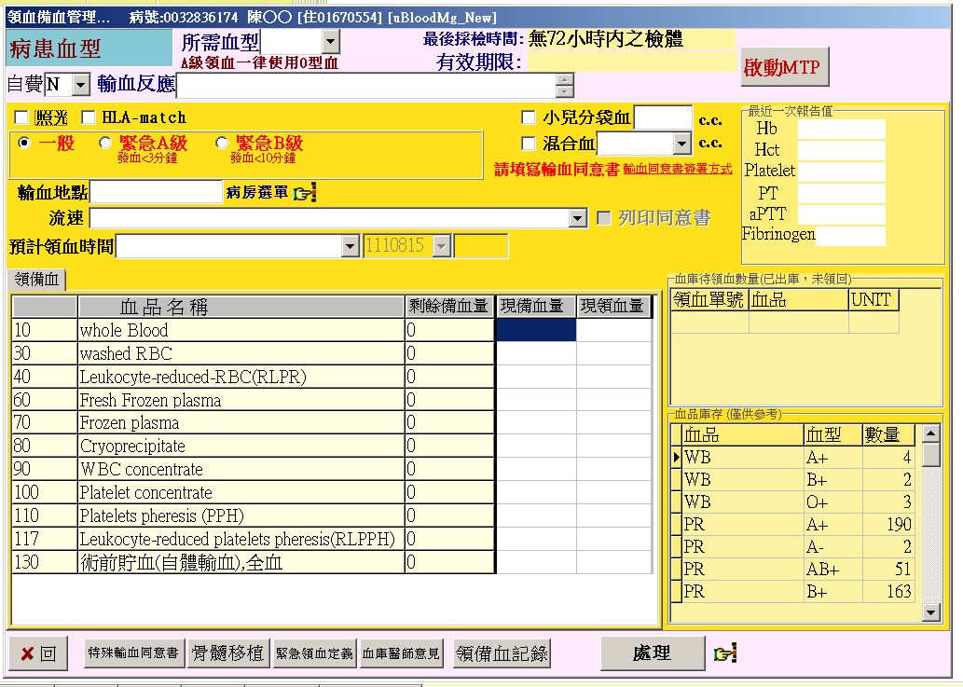
7. Delphi 畫面
MTP: 大量輸血功能，與舊系統負責人(健伸)討論後，使用頻率低，故延後開發
底部功能列: 與舊系統負責人(健伸)討論後，不確定以下按鈕確切用途，故延後開發，後期需另外 trace code 或與 user 討論

Slide 15
6. Stored Procedure
參考範例 -器械管理系統
Description | Stored Procedure
查詢盤包、醫材清單(依盤包代碼、衛材代碼、盤包流水號) | getOperInstTrayByMatCode getOperInstTrayByTrayCode getOperInstTrayByInstNo
查詢盤包個體清單(依科別及品項分類) | getInstTrayInfos
查詢盤包內器械資訊 | getOperInstTrayDts
儲存盤包個體、醫材設定 | setOperInstTray
取得手術房間 | getOperRoomBasic
取得排程清單 (依手術室、病歷號、排程開立時間) | getOperSchedules
取得排程使用的盤包 | getOperInstRecords
刷條碼-取得盤包/醫材資訊 | getOperInstTranItem
儲存出庫、轉借、借用、歸還、逾期回收紀錄 | setOperInstTran
取得該庫別借用的盤包紀錄 | getStockInstTrans
取得已出庫清單 | getLastOperInstTrans
取得逾期回收清單 | getExpOperInstTrays

